Slide 1
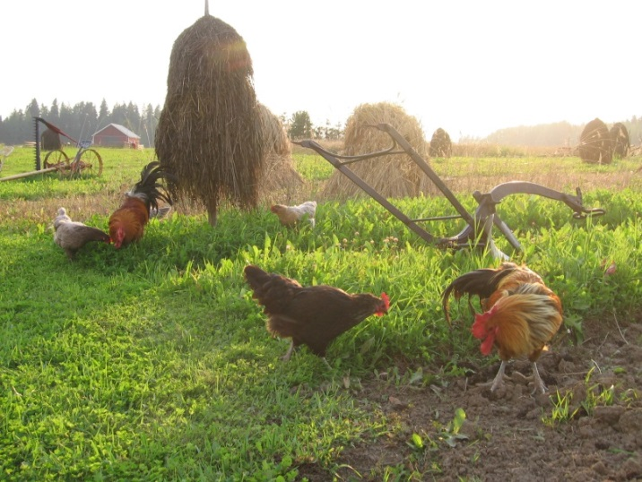
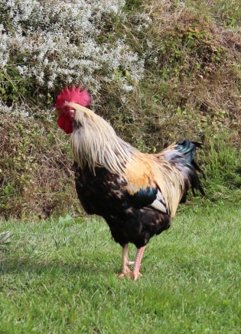

Suomalainen maatiaiskana on terve ja pitkäikäinen.
Suomessa on pidetty kanoja yli 1000 vuoden ajan. Vapaana pihoilla juostessaan ne olivat alttiina pedoille ja talvisin ne lakkasivat munimasta. Tämän vuoksi kananmunien ja erityisesti kananlihan käyttö ruokataloudessa oli vähäistä. 1900-luvun alussa kanojen kasvattamisesta tuli oma tuotantohaaransa ja ulkomailta tuodut jalostetut ja erikoistuneet kanarodut alkoivat yleistyä. Paikallisiin olosuhteisiin sopeutuneet ns. maatiaiskanat säilyivät kuitenkin yksittäisten ihmisten suojelutyön ansiosta. Suomalaisia maatiaiskanoja on yksitoista erillään säilytettävää kanakantaa. Kannat on nimetty alkuperäisen kasvatuspaikkansa mukaan. | Maatiaiskanojen ulkomuoto, koko ja kehonrakenne riippuu kannasta. Yleensä höyhenpeitteen väri vaihtelee mustasta ruskeaan ja punaiseen, harmaasta valkoiseen ja kirjavaan. Yksiväriset kanat ja kukot ovat harvinaisempia. Kooltaan maatiaiskanat vastaavat kevyitä munijarotuja. Maatiaiskanan muna voi olla lähes valkoinen tai vaalean ruskea, joskus myös pilkullinen.
Vammalan Horniossa asuneen Anna-Liisa Koivusen kanoista on saanut alkunsa horniolainen kanta, jota pidetään yhtenä kaikkein alkukantaisimmista maatiaiskanakannoistamme. Horniolainen kana on harjaton, solakka ja vahvasiipinen. Väriltään se on tavallisesti tumma, vaikka vaaleita ja ruskeitakin yksilöitä löytyy. | Nykyaikaisilta kanaroduilta hautomistaipumus on pyritty jalostamaan pois. Maatiaiskanoilla hautomisvietti sen sijaan on tallella. Ne hoitavat myös jälkeläisensä hyvin. Emokana opastaa poikasiaan kahden tai kolmen kuukauden ajan. Maatiaiskanat etsivät itse ravintoa pihoilta, aivan kuten niiden esivanhemmat. Maatiaiskanakantojen säilyminen on harrastajien varassa. Vuonna 2017 säilyttäjiä oli yli 400. Geneettisesti ja kulttuurihistoriallisesti arvokkaat maatiaiskanat sopivat kotitarvekanaloihin, jossa niillä on mahdollisimman luonnonmukaiset olosuhteet. Kuvat: Miia Karja ja Mervi Honkatukia

Slide 2
Tähän voit lisätä tietoja / kuvauksen / tarinan oman
yrityksesi / tilasi maatiaiskanoista valokuvien kera.
Tässä muutama kysymys osviitaksi:
Minkälaisia kanoja teillä? Esim. ulkonäkö /luonne?
Mitä maatiaiskanakantaa ne ovat?
Oletteko antanut kanoille nimet?
Kuulutteko maatiaiskanan säilytysohjelman piiriin?
Kuinka kauan teillä on kanoja ollut?
Miksi ryhdyitte kanoja kasvattamaan?
Miten hoidatte / ruokitte niitä?
Mikä niiden merkitys teillä / tilalle/ yritykselle on? esim.
tuloja?
mielihyvää?
kauniita katsella?
elävöittävät ympäristöä?
maukkaita munia?
osa omavaraistaloutta?
osa ohjelma-/hyvinvointipalveluja?

